Slide 1

ANALISIS EPLORATORIO DE DATOS
Por: Jesús González Suárez

Slide 2
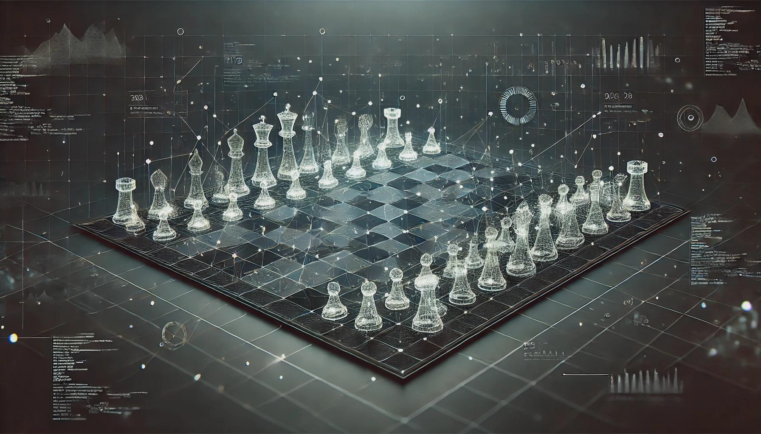
CONTENIDOS
1
2
3
4
EDA
Introducción
Hipotesis Formuladas
Hipotesis 1
5
6
7
8
Hipotesis 2
Hipotesis 3
Conclusiones
Preguntas

Slide 3
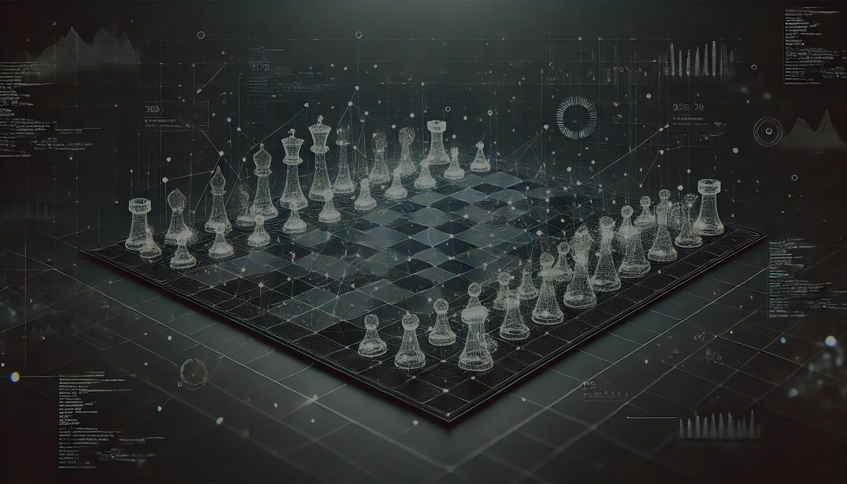
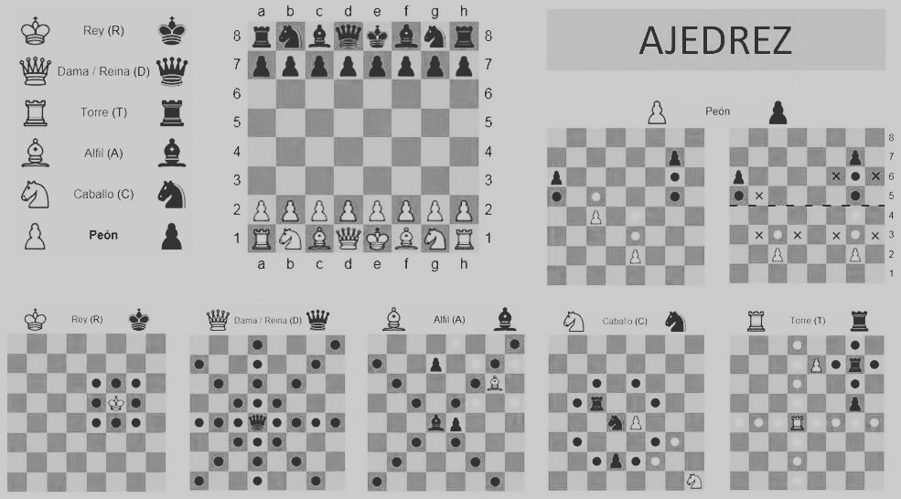
INTRODUCCIÓN: REGLAS BÁSICAS
tablero de 64 casillas
16 piezas con diferentes movimientos
Cada pieza tiene su propio patrón de movimiento, y el objetivo es dar jaque mate al rey del adversario

Slide 4

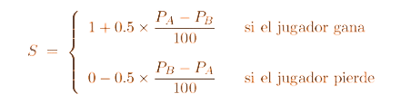
INTRODUCCIÓN: ORGANIZACION
EL AJEDREZ SE ORGANIZA A TRAVÉS DE LA FIDE, QUE ESTABLECE LAS REGLAS Y ORGANIZA COMPETICIONES OFICIALES.
EL SISTEMA DE CLASIFICACIÓN DE AJEDREZ ES UN MÉTODO UTILIZADO PARA DETERMINAR LOS NIVELES RELATIVOS DE HABILIDAD DE LOS AJEDRECISTAS.

Slide 5

OBJETIVO DEL ANALISIS
EL PROPÓSITO PRINCIPAL DE ESTE ANÁLISIS ES EXPLORAR PATRONES Y TENDENCIAS DENTRO DE UN CONJUNTO DE DATOS EXTENSO SOBRE PARTIDAS DE AJEDREZ. BUSCAMOS COMPRENDER CÓMO DIFERENTES FACTORES COMO LA CALIFICACIÓN DE LOS JUGADORES, LAS ESTRATEGIAS DE APERTURA Y EL TIEMPO DE JUEGO INFLUYEN EN LOS RESULTADOS DE LAS PARTIDAS. ESTO NOS PERMITIRÁ IDENTIFICAR CARACTERÍSTICAS CLAVE QUE PREDICEN LOS RESULTADOS DE LAS PARTIDAS Y OFRECER INPUTS VALIOSOS PARA JUGADORES Y ENTRENADORES

Slide 6

DESCRIPCION DEL DATASET
Columa | Descripcion
Game Id | Identificador único del juego.
Rated | Indica si el juego está clasificado
Start Time | Hora de inicio del juego
End Time | Hora de finalización del juego
Number of turns | Número de turnos en el juego.
Game Status | Estado del juego
Winner | Ganador del juego
Time Increment | Incremento de tiempo por movimiento
Columna | Descripcion
White Player Id | Identificador del jugador de blancas
Black Player Id | Identificador del jugador de negras
White Player Rating | Calificación del jugador de blancas
Black Player Rating | Calificación del jugador de negras
All Moves | Todos los movimientos en notación estándar de ajedrez
Opening Eco | Código estandarizado de la apertura
Openning Name | Nombre de la apertura
Openning Ply | Número de movimientos en la fase de apertura

Slide 7

HIPOTESIS FORMULADAS
Los jugadores con una calificación más alta tienden a ganar más partidas
Influencia de las aperturas en El resultado Final
Las partidas con un mayor número de turnos tienden a terminar en tablas

Slide 8
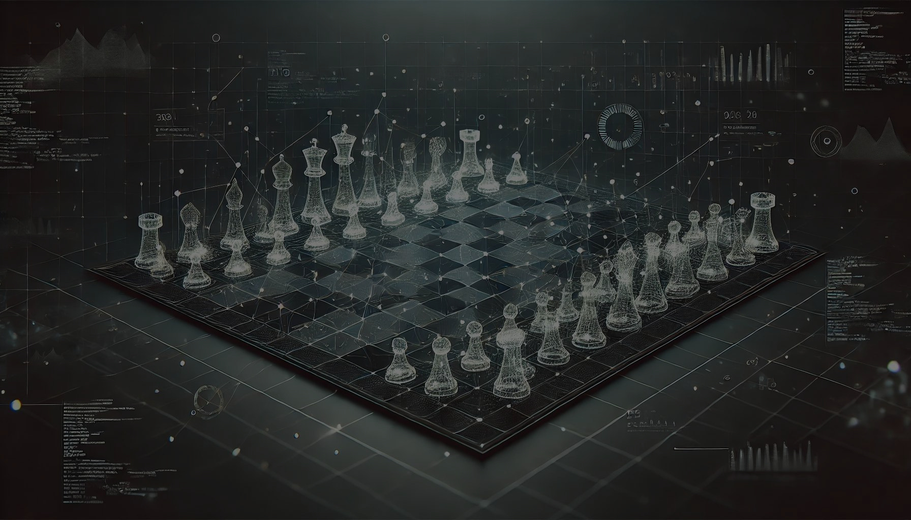


HIPOTESIS 1 : LOS JUGADORES CON UNA CALIFICACIÓN MÁS ALTA TIENDEN A GANAR MÁS PARTIDAS
Metodo | Ganan Blancas | Ganan Blancas | Ganan Negras | Ganan Negras
Metodo | U-stat | p-Valor | U-stat | p-valor
t-Student | 20.23 | 4.11E-76 | 23.71 | 1.69E-106
Mann-Whitney | 50495725 | 1.92E-61 | 51737988 | 4.98E-92
Hipótesis Nula (H0): No hay diferencia significativa en la calificación entre los jugadores ganadores y perdedores.
Hipótesis Alternativa (H1): Los jugadores ganadores tienen una calificación significativamente más alta que los perdedores.
Hipótesis Nula (H0): No hay diferencia significativa en la calificación entre los jugadores ganadores y perdedores.
Hipótesis Alternativa (H1): Los jugadores ganadores tienen una calificación significativamente más alta que los perdedores.

Slide 9
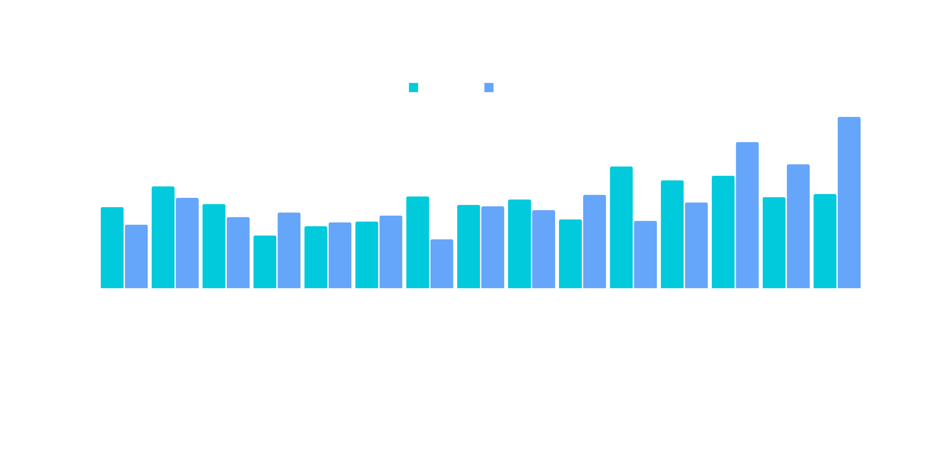
HIPOTESIS 2 : INFLUENCIA DE LAS APERTURAS EN EL RESULTADO FINAL

Slide 10
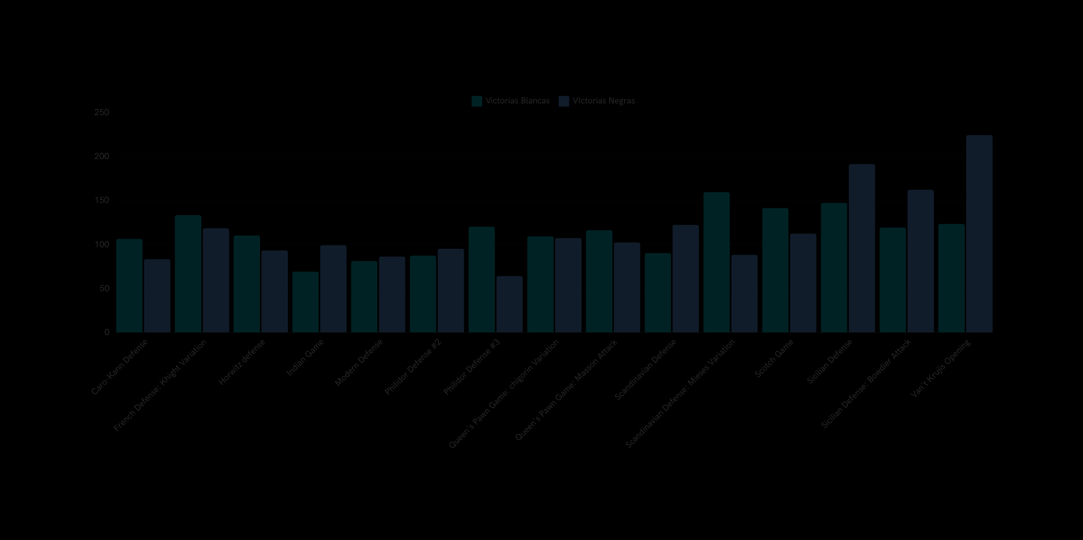

HIPOTESIS 2 : INFLUENCIA DE LAS APERTURAS EN EL RESULTADO FINAL
Chi-Cuadrado | Chi-Cuadrado
Chi-Cuadrado | 110.15
P-Value | 1.07E-11
Grados de Libertad | 28
Hipótesis Nula (H0): El resultado de la partida no depende del tipo de apertura utilizado.
Hipótesis Alternativa (H1): El resultado de la partida depende del tipo de apertura utilizado.
Hipótesis Nula (H0): El resultado de la partida no depende del tipo de apertura utilizado.
Hipótesis Alternativa (H1): El resultado de la partida depende del tipo de apertura utilizado.

Slide 11

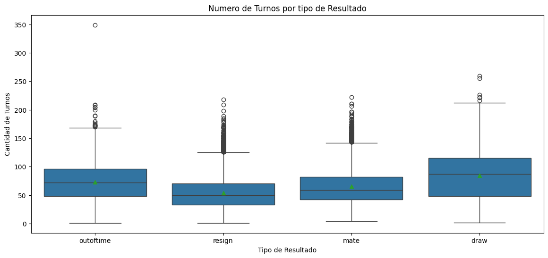

HIPOTESIS 3 : LAS PARTIDAS CON UN MAYOR NÚMERO DE TURNOS
TIENDEN A TERMINAR EN TABLAS
Analisis de Varianza ANOVA | Analisis de Varianza ANOVA
F-val | 436.56
P-Val | 1.37E-258
Hipótesis Nula (H0): No hay diferencia significativa en el número de turnos entre las partidas que terminan en tablas y otras
Hipótesis Alternativa (H1): Hay una diferencia significativa en el número de turnos entre las partidas que terminan en tablas y otras.
Hipótesis Nula (H0): No hay diferencia significativa en el número de turnos entre las partidas que terminan en tablas y otras
Hipótesis Alternativa (H1): Hay una diferencia significativa en el número de turnos entre las partidas que terminan en tablas y otras.

Slide 12
CONCLUSIONES
Importancia de la Calificación de los Jugadores (Hipótesis 1):
La calificación de los jugadores es un indicador significativo del éxito en el ajedrez. Los jugadores con calificaciones más altas tienden a ganar más partidas. Esto sugiere que la experiencia y habilidad reflejada en la calificación de un jugador es un factor crucial para el éxito en las partidas de ajedrez.
Influencia de las Aperturas en el Resultado (Hipótesis 2):
Las aperturas juegan un papel fundamental en el resultado de las partidas. Ciertas aperturas favorecen significativamente a un jugador sobre el otro, y el tipo de apertura utilizada puede determinar en gran medida si la partida será ganada por las blancas o las negras. Esto subraya la importancia de la preparación y el conocimiento de las aperturas en el ajedrez competitivo.
Duración de las Partidas y su Relación con el Resultado (Hipótesis 3):
Las partidas que terminan en tablas tienden a tener un mayor número de turnos en comparación con las que terminan en jaque mate, abandono o tiempo agotado. Esto indica que las partidas más prolongadas y equilibradas, donde ninguno de los jugadores comete errores decisivos, suelen resultar en tablas. La duración de una partida puede, por lo tanto, ser un indicador de un juego bien igualado y estratégico.

Slide 13
¿PREGUNTAS?
MUCHAS GRACIAS

